Slide 1
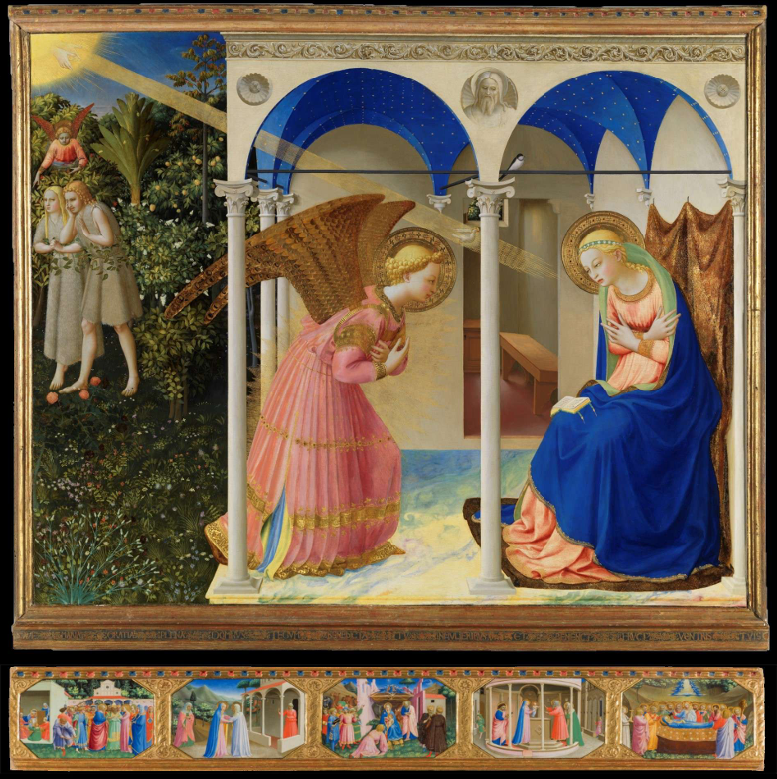
Fra Angelico, L’Annonciation, vers 1425-1426, tempera et or sur bois, 194 × 194 cm, musée du Prado, Madrid, inv. P000015.

Slide 2
Citation :
“Il ne retoucha et ne transforma jamais (non ritoccare né racconciar mai) aucune de ses peintures, mais les laissa toujours comme elle lui étaient venues du premier jet ; il croyait, disait-il, que telle était la volonté de dieu. Fra Giovanni, dit-on, n’aurait jamais touché ses pinceaux sans avoir auparavant récité une prière. S’il peignait un crucifix, c’était toujours les joues baignées de larmes.”
G. Vasari, Les vies des meilleurs peintres, sculpteurs et architectes, trad. A. Chastel, III, Berger-Levrault, Paris, 1983, page.340

Slide 3
Problématique
La question que l’on peut alors se poser est, comment l’Annonciation de Fra Angelico met-elle en place le double discours entre iconographie traditionnelle et théologie ancienne tout en la renouvelant à l’ère de la Renaissance italienne ?

Slide 4
Plan
I. La Renaissance florentine : l’art au service de la théologie
A. Fra Angelico, un peintre religieux
B. L’Annonciation, un sujet ancien au cœur de la culture chrétienne
C. De l’image religieuse à la transmission de la théologie
II. De la représentation textuelle à l’image : interprétation
A. Comprendre le récit biblique en signes visuels
B. Comprendre la lecture théologique : entre la Chute et la Rédemption
C. Une image réfléchie pour le regard du spectateur
III. Renouveler la tradition par les innovations de la Renaissance
A. Continuité d’une tradition iconographique et théologique
B. Les transformations de la représentation à la Renaissance
C. Une nouvelle relation entre l’artiste, l’image et le spectateur

Slide 5
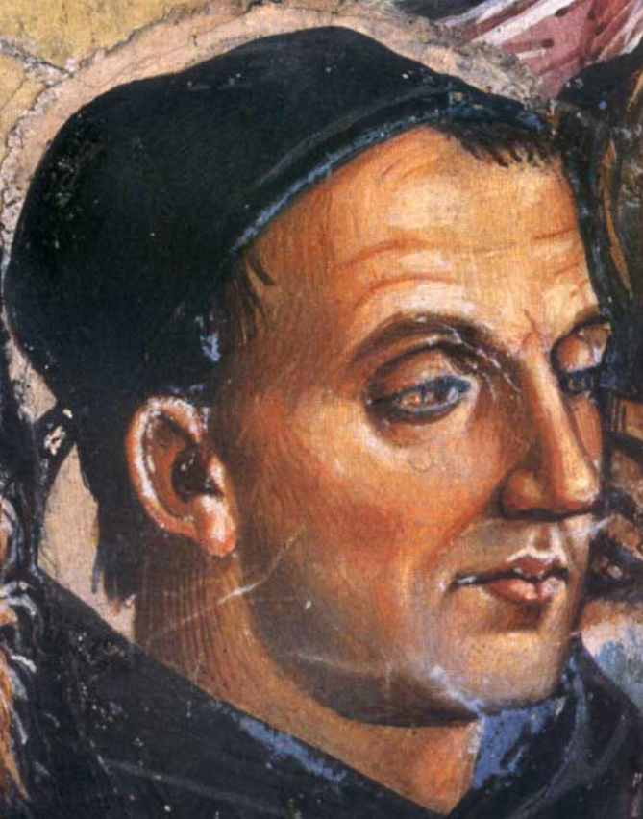
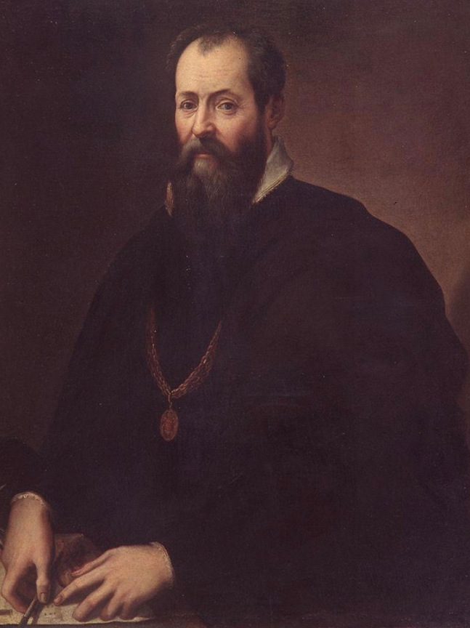
I- La Renaissance florentine, l’art au service de la théologie
A. Fra Angelico, un peintre religieux
Guido di Pietro / Fra Giovanni / Fra Angelico
né entre 1387 et 1395 selon les sources, à Vicchio et mort le 18 février 1455 à Rome, est un peintre italien du Quattrocento
Giorgio Vasari
Né le 30 juillet 1511 à Arezzo et mort le 27 juin 1574 à Florence, est un peintre, architecte et écrivain toscan
Auteur de l’ouvrage :
Les vies des meilleurs peintres, sculpteurs et architectes,
Luca Signorelli, Portrait posthume de Fra Angelico, vers 1499-1504, fresque, chapelle San Brizio, cathédrale d’Orvieto, Orvieto
Jacopo Zucchi (attribué), Portrait de Giorgio Vasari, vers 1571-1574, huile sur toile, 101 × 80 cm, Galleria degli Uffizi, Florence.
Fra = Frère*

Slide 6
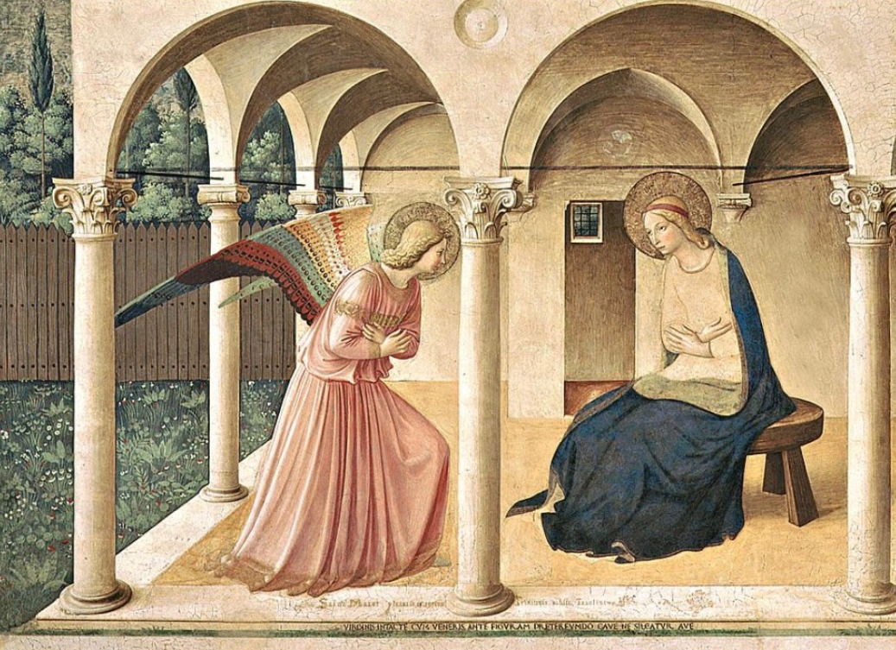
I- La Renaissance florentine, l’art au service de la théologie
B. L’Annonciation, un sujet ancien au cœur de la culture chrétienne
Inscription :
VIRGINIS INTACTAE CUM VENERIS ANTE FIGURAM PRETEREUNDO CAVE NE SILEATUR AVE
Traduction :
« Lorsque tu viendras devant la figure de la Vierge toute pure, en passant veille à ne pas oublier de dire un Ave. »
Fra Angelico, L’Annonciation, vers 1438-1450, fresque, 230 × 297 cm, couvent San Marco, Florence

Slide 7
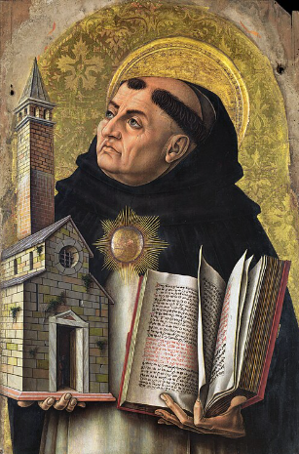
I- La Renaissance florentine, l’art au service de la théologie
C. De l’image religieuse à la transmission de la théologie
Saint Thoma D’Aquin
Religieux italien de l'ordre dominicain, célèbre pour son œuvre théologique et philosophique
théologie
L'étude rationnelle et critique de Dieu, du divin et des religions.
Etymologie :
Issue du grec theos (Dieu) et logos (discours ou science).
Carlo Crivelli, Saint Thomas d’Aquin, le Docteur angélique, 1476, tempera et or sur panneau, retable, Pinacoteca Vaticana, Cité du Vatican.

Slide 8
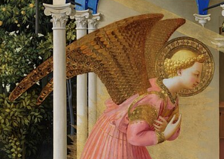

II- De la représentation textuelle à l’image : Interprétation
A. Comprendre le récit biblique en signes visuels
Grandes ailes qui le caractérisent comme un visiteur céleste
Colombe donne une forme visible à l’Esprit de Dieu

Slide 9
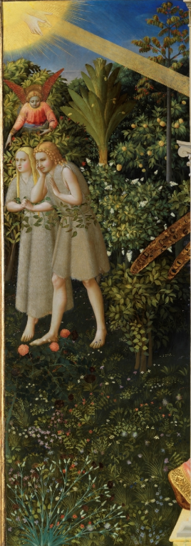
II- De la représentation textuelle à l’image : Interprétation
B. Comprendre la lecture théologique : entre la chute et la rédemption
Adam et Eve représente la séparation entre l’humanité et dieu
Recirculatio (récapitulation)
Ce qui a été perdu par Eve est restauré par Marie .

Slide 10
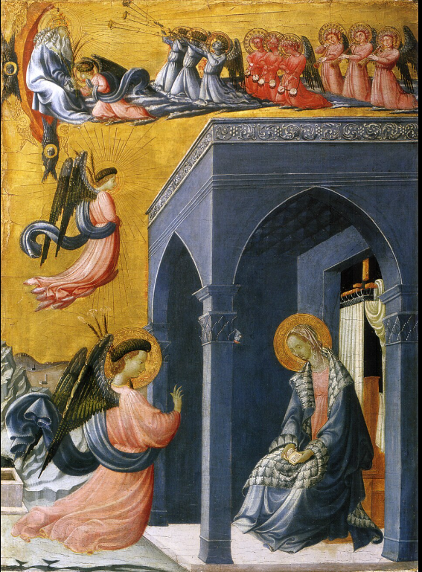
II- De la représentation textuelle à l’image : Interprétation
C. Une image réfléchie pour le regard du spectateur
Sacra rappresentazione
Genre théâtral italien, d'inspiration religieuse, florissant aux xiv^{e} et xv^{e} siècles
Paolo Uccello, L’Annonciation, vers 1420-1425, tempera et or sur panneau, 65 × 48 cm, Ashmolean Museum, Oxford, inv. WA1850.7.

Slide 11
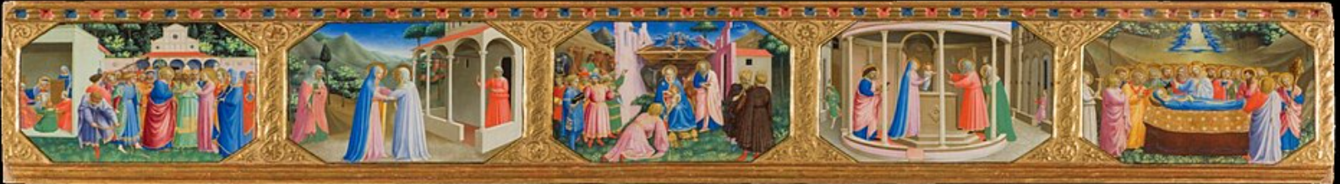
III- Renouveler la tradition par les innovations de la Renaissance
A. Continuité d’une tradition iconographique et théologique
Narrazione continua
procédé narratif qui permet de représenter plusieurs épisodes successifs d’une même histoire dans un même espace pictural, parfois avec le même personnage apparaissant plusieurs fois.
La prédelle
la partie inférieure d'un retable ou d'un tableau d'autel, développée horizontalement pour servir de support aux panneaux principaux

Slide 12
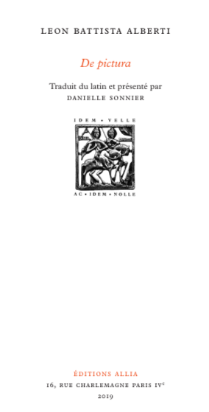
III- Renouveler la tradition par les innovations de la Renaissance
B. Les transformations de la représentation à la Renaissance
la perspective linéaire Technique développée à Florence au début du XVe siècle, notamment par Filippo Brunelleschi, permettant de représenter la profondeur grâce à des lignes convergeant vers un point de fuite.
Théorisée par Leon Battista Alberti dans De pictura (1435).

Slide 13
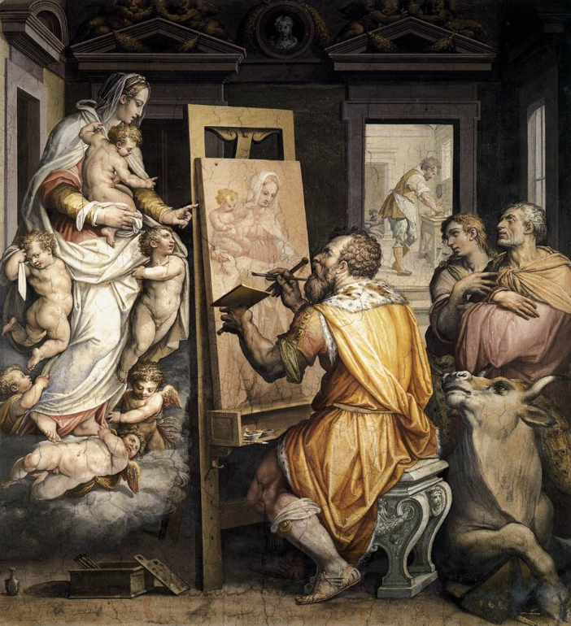
III- Renouveler la tradition par les innovations de la Renaissance
C- Une nouvelle relation entre l’artiste, l’image et le spectateur
Giorgio Vasari, Saint Luc peignant la Vierge, après 1565, fresque, 320 × 293 cm, chapelle Saint-Luc, basilique de la Santissima Annunziata, Florence, Italie.

Slide 14
Bibliographie
GALLET, 2000 : Michel Gallet, « L'Annonciation italienne », Gazette des Beaux-Arts, septembre 2000
WHITE, 1992 : John White, Naissance et renaissance de l’espace pictural, Catherine Fraixe (trad.), Paris, A. Biro, 1992.
DIDI-HUBERMAN, 1990 : Georges Didi-Huberman, Fra Angelico. Dissemblance et figuration, Paris, Flammarion, 1990.
VERDON, 2015 : Timothy Verdon, Fra Angelico, Anne Guglielmetti (trad.), Paris/Arles, Imprimerie Nationale Éditions ; Actes Sud, 2015.
CAPRETTI, 2004 : Elena Capretti, Les grands maîtres de l’art italien, Paris, Hazan, 2004.

